Slide 1
MYO Script Control Mockup
Team MYO – Software Engineering Semester 4

Slide 2
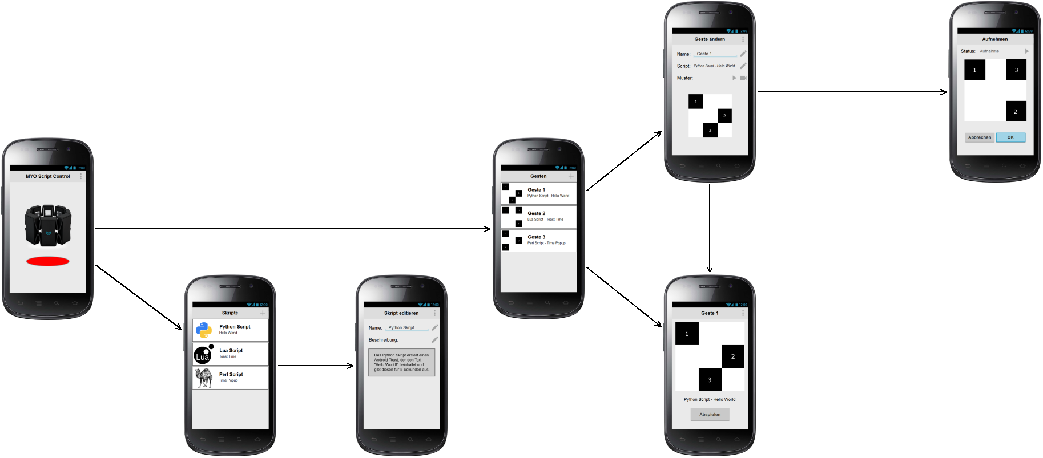
Übersicht
onLongClick() - Skript
onClick() - OptionsMenuItem
onClick() – Gesten Record
onClick() - Skript
onClick() - Skript

Slide 3
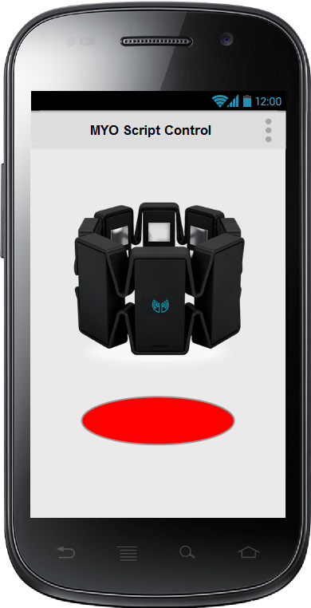
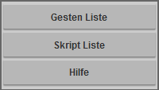
MainActivity
Startseite des MYOs
Anzeige der Verbindung/Synchronisierung
Bereitschaftsmodus zum Ausführen der hinterlegten Gesten/Skripte
Menü zu
  Gesten Liste
  Skript Liste
  Hilfe
rot = nicht verbunden
gelb = verbunden, unsynced
grün = verbunden, synced

Slide 4
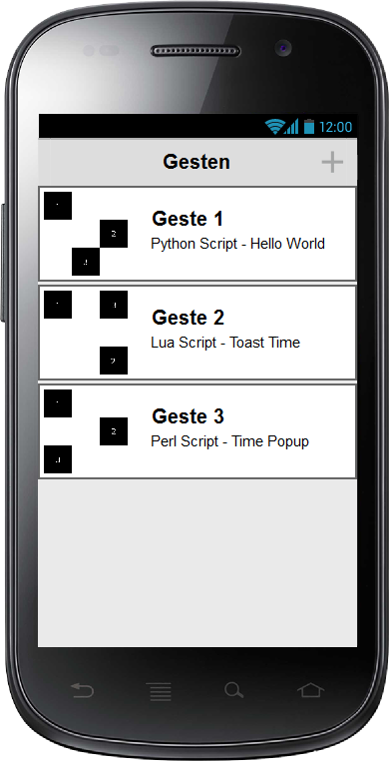

GestureListActivity
listet gespeicherte Gesten mit jeweiligem Skript
Hinzufügen neuer Gesten möglich
Bearbeitung bestehender Gesten
Löschen bestehender Gesten

Slide 5
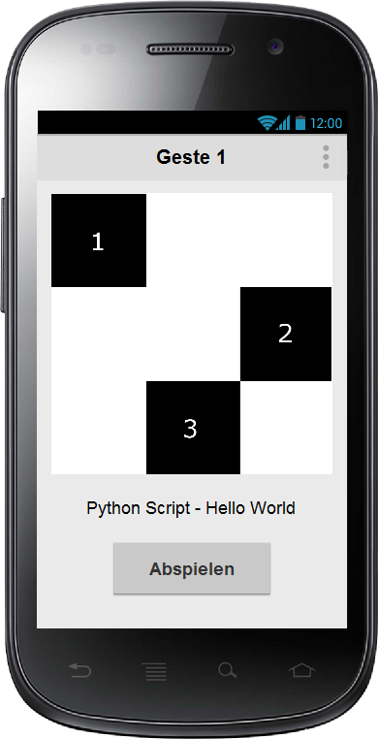
ShowGestureActivity
zeigt die Reihenfolge der gespeicherten Gestenkombination an
„Abspielen“ führt eine Animation der Reihenfolge der Gestenfragmente aus

Slide 6
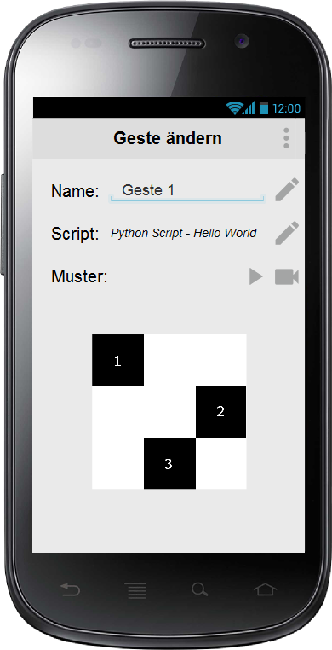

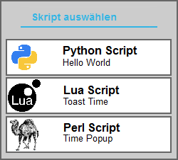
Edit/AddGestureActivity
Änderung der Geste
  Name der Geste
  Skript, zum Ausführen
  Gestenkombination
Aufnahmemuster kann abgespielt oder neu aufgenommen werden

Slide 7
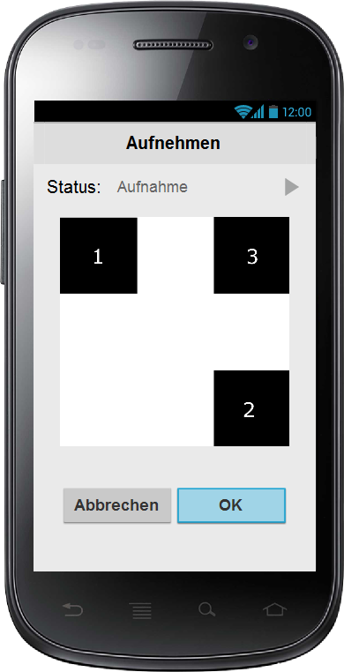
RecordGestureActivity
Muster kann aufgenommen werden
Speicherung durch Bestätigung

Slide 8
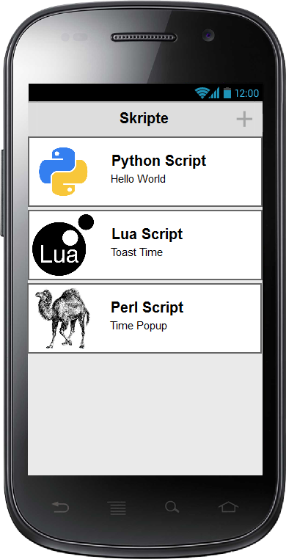
ScriptListActivity
Auflistung der Skripte
Bearbeitung der Skripte/Eigenschaften
Hinzufügen neuer Skripte

Slide 9
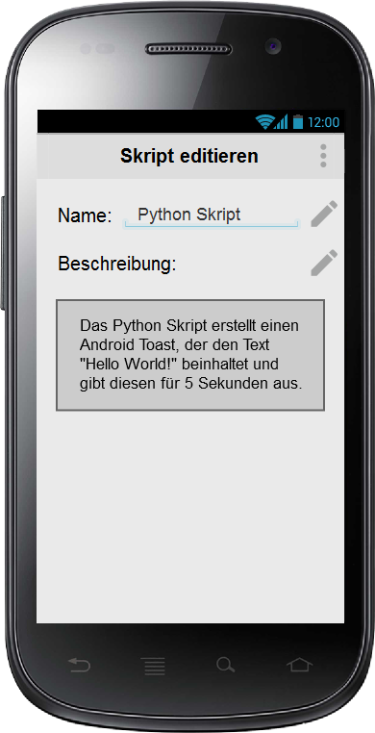

ShowScriptActivity
Zeigt Eigenschaften des Skripts an und bietet die Möglichkeit diese zu bearbeiten
Textfeld zum Bearbeiten freischalten/sperren

